Slide 1
染色体变异
Chromosomatic variation

Slide 2
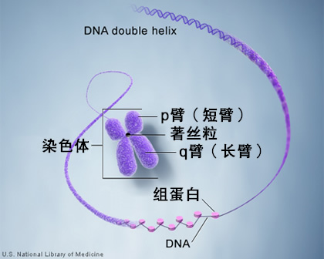
基因突变
基因内部的结构改变，光镜下不可见
染色体结构或数目的改变，光镜下可见
染色体变异

Slide 3
染色体变异包括
染色体结构变异
缺失 增加移接 颠倒
染色体变异
染色体组数目的成倍增加或减少
染色体数目变异
个别染色体数目的增加或减少

Slide 4
一、染色体结构的变化
染色体上基因的数目和排列顺序发生改变
涉及到一个完整的基因，甚至许多基因

Slide 5
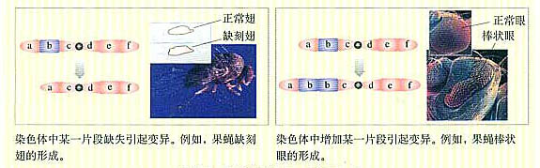
缺失
增加（重复）
染色体缺失某一片段
染色体增加某一片段
果蝇缺刻翅
果蝇棒状眼
基因数目减少
基因数目增加

Slide 6
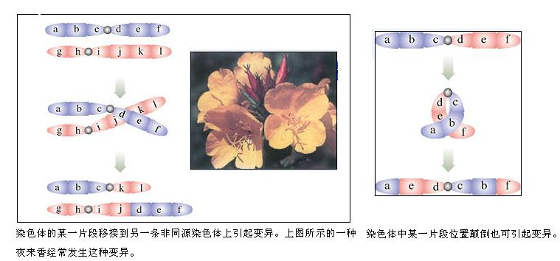
涉及2条非同源染色体
移接（易位）
颠倒（倒位）
染色体的某一片段移接到另一条非同源染色体上
染色体某一片段位置颠倒180°
夜来香
基因数目不变
基因数目不变

Slide 7
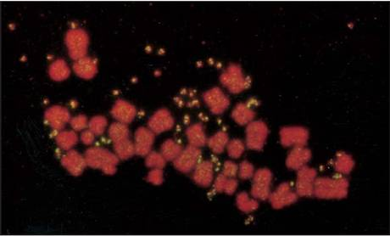
染色体结构变异
原因：
化学药物、辐射和病毒感染 （ 前二者更主要一些）
表现：
染色体缺失可导致产生微核（出现微核就意味着产生了染色体变异）

Slide 8
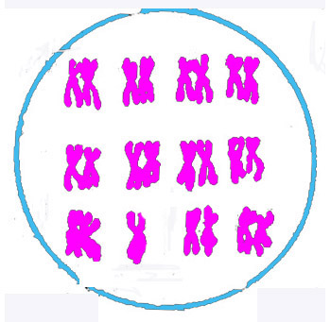
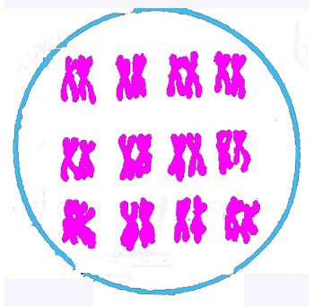
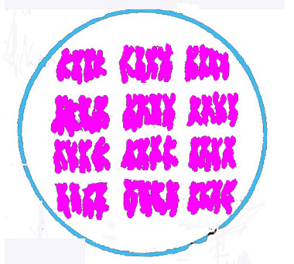
二、染色体数目的变化
四倍体水稻
个别染色体变化
先天性白痴
染色体组成倍变化

Slide 9
三.染色体组chromosome group
细胞中形态、功能各不相同的一组非同源染色体， 但双互相协调，共同控制生物的生长、发育、遗传和变异。
思考：果蝇体细胞内有几个染色体组？
2个
思考：人的精子细胞内有几个染色体组？
1个

Slide 10
思考：下列细胞中各有几个染色体组？
A、 B、 C、 D、
看有几条形态大小相同
染色体组数 = 同源染色体的条数

Slide 11
E、 Aa F、 AABb G、 AAa
看有几个等位基因(相同的字母，不分大小写)
等位 (相同)基因位于同源染色体的同一位点上，有几个等位 (相同)基因，就有几条相同的染色体

Slide 12
根据生物体细胞内染色体组的数目可把生物分为：
1、二倍体diploid
2、多倍体multiploid
3、单倍体haploid

Slide 13
四、二倍体和多倍体 diploid & multiploid
二倍体：由受精卵发育而来，体细胞 中含有两个染色体组的个体。如：几乎全部动物和过半数的高等植物。
多倍体：由受精卵发育而来，体细胞 中含有三个或三个以上染色体组的个体。
如：1/3的被子植物 香蕉（ 倍体triploid ）
马铃薯（ 倍体etraploid ）
三
四

Slide 14
多倍体植物(如小麦)
一般地讲 体细胞 2n
性细胞 n
强调染色体组，强调多倍体时
体细胞 6N
性细胞 3N
2n =42=6×7= 6N n=21=3×7= 3N

Slide 15
思考：自然情况下，多倍体到底是怎样形成的呢？
体细胞有丝分裂过程中，细胞受到外界环境条件的剧烈变化（主要是温度）或生物内部因素的干扰，染色体已经复制后，但细胞不能一分为二，使细胞内染色体加倍。
也可人工低温诱导（P88 实验）

Slide 16
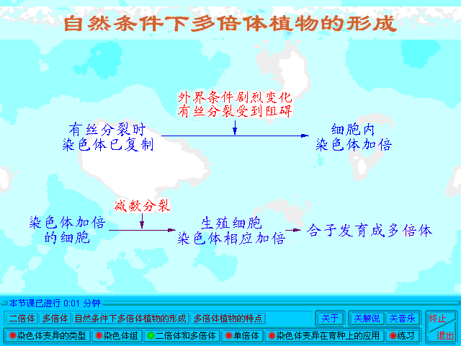
多数是有丝分裂受阻也可能减数分裂受阻

Slide 17
人工诱导产生多倍体
药物：秋水仙素
处理时间：萌发的种子或幼苗的茎尖
作用时期：有丝分裂前期
作用原理：前期抑制纺锤体的形成，后期染色体不能分开

Slide 18
同源多倍体
同种植物染色体加倍得到的多倍体
异源多倍体
不同种植物杂交后代，经染色体加倍得到的多倍体

Slide 19
秋水仙素和生长素的比较
染色体加倍 （三倍体无子西瓜） 也可基因突变
秋水仙素
(非激素)
促进果实发育 （无子番茄）
促进生长 促进生根
保铃保果 疏花疏果
生长素
(植物激素)

Slide 20
五、单倍体haploid
指体细胞中含有本物种配子染色体数的个体。
如：一只雄蜂
它是由卵细胞不经过受精直接而来的。
所以，它的体细胞染色体数
配子染色体数
﹦

Slide 21
思考：
单倍体是不是体细胞中只含有1个染色体组的个体？
不是
1
玉米的单倍体有____个染色体组；
2
马铃薯的单倍体有____个染色体组；
普通小麦是六倍体hexaploid，现有一株体细胞含三个染色体组的个体，它是___倍体。
单

Slide 22
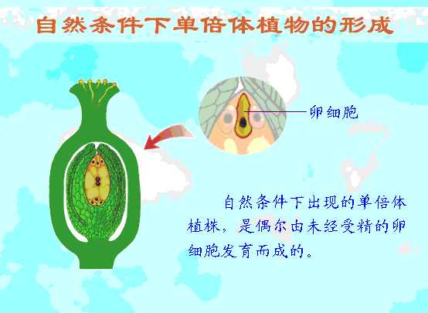

Slide 23
单倍体和多倍体的特点
单倍体：植株弱小
高度不育。
多倍体：茎杆粗壮，叶片、果实和种子都比较大，糖类和蛋白质等营养物质的含量都有所增加。
但发育延迟，结实率低。

Slide 24
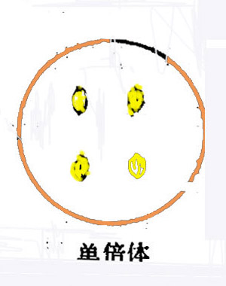
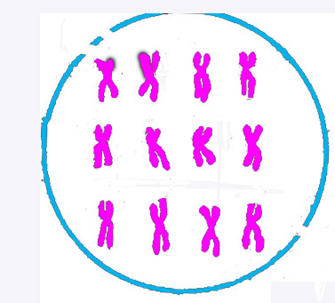
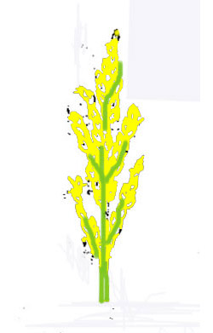
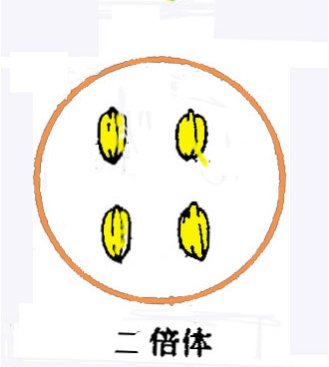
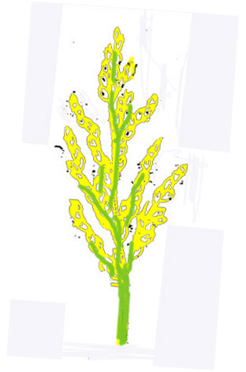
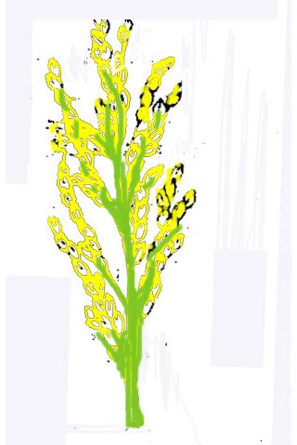
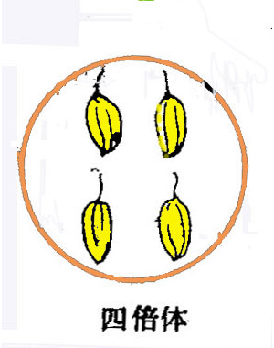
单、二、多倍体的比较

Slide 25
关于生长和育性问题
能不能生长，看是否具有完整的染色体组，染色体组多的生长更高大(多倍体),染色体少的瘦弱(单倍体)
可不可育，看减数分裂中所有染色体能否联会配对，能否产生正常的配子(单倍体不育，奇数倍的多倍体也不育)

Slide 26
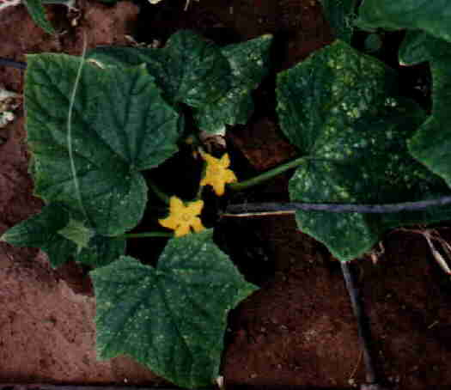
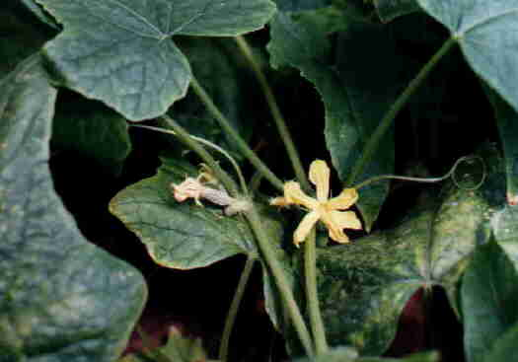
A doubled (dihaploid) plant after colchicination.
A plant still remaining haploid after colchicination. (Note floral morphology).

Slide 27
六、单倍体和多倍体的应用
 | 举例 | 优点
单倍体 的应用 | 花药离体培养 单倍体育种 | 后代是纯合子 缩短育种年限
多倍体 的应用 | 无子西瓜培育 | 无子且 品质优良

Slide 28
单倍体育种haploid breeding
相关品种杂交
花粉离体培养
杂合子植株
2
1
大量繁殖推广
选取目标性状植株
染色体加倍
3

Slide 29
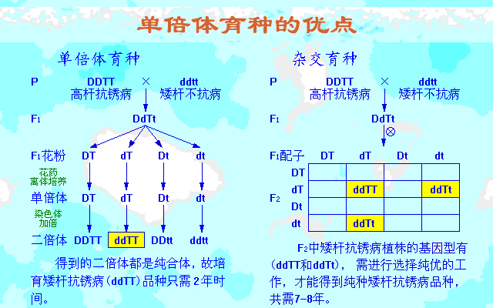
明显缩短育种年限
产生几种配子就可以得到几种表现型的纯合子

Slide 30
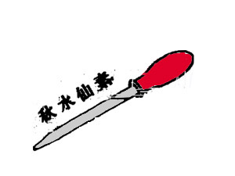

无子西瓜的培育breeding of seedless watermelon
母 本
父 本
四倍体

Slide 31
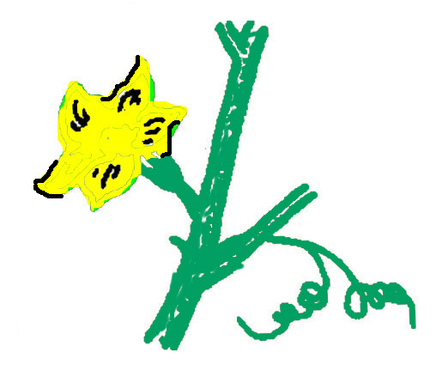
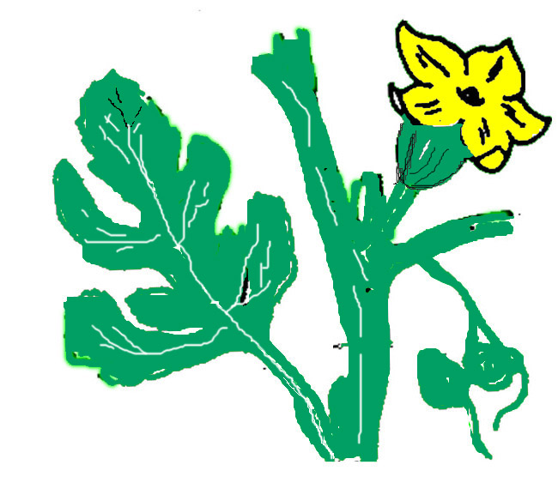

母本
去雄授粉
父本
四倍体
二倍体
有子西瓜
？N果实
？N种子

Slide 32

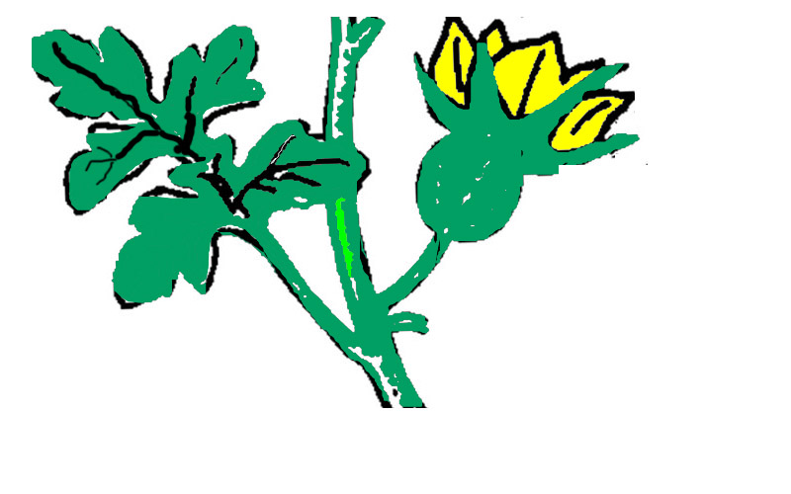
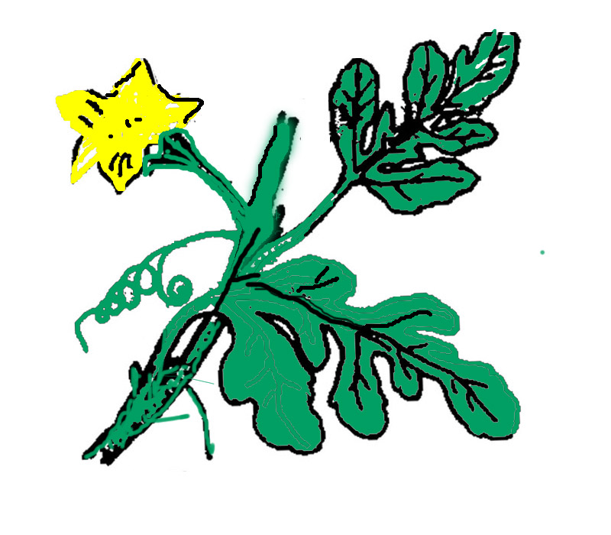
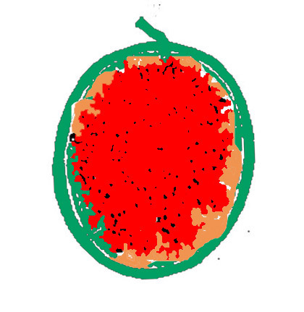
花粉刺激
（提供生长素）
种下去
三倍体植株
普通西瓜植株
无子西瓜

Slide 33
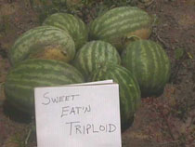
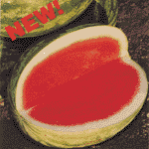
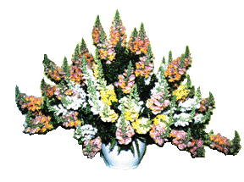
Triploid Watermelon
Triploid Snapdragons

Slide 34
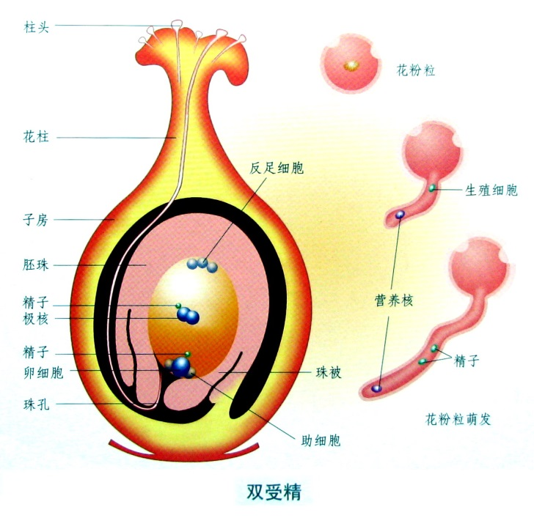
三种西瓜的比较
 | 果皮 | 种皮 | 胚 | 胚乳
普通西瓜
秋水仙素处理得到的有子西瓜
无子西瓜
2N (2♀)
2N (2♀)
2N (1♀+1♂)
3N (2♀+1♂)
4N (4♀)
4N (4♀)
3N (2♀+1♂)
5N (2*2♀+1♂)
3N (3♀)
3N (3♀)
无
无

Slide 35
一粒小麦 ×节节草
9000年前
AA BB
AB 不育
自然加倍
利用种间杂交和染色体加倍技术是克服无源杂交障碍、培育生物新品种的有效途径
二粒小麦 × 粗山羊草
AABB CC
5000年前
ABC 不育
自然加倍
普通小麦 × 黑麦
AABBCC DD
50年前
ABCD 不育
秋水仙素加倍
小黑麦
AABBCCDD

Slide 36

多倍体育种流程图

Slide 37
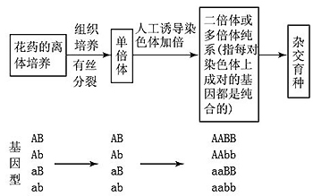
单倍体育种流程图
新品种

Slide 38
两种育种方法的原理、操作方法和优缺点
 | 多倍体育种 | 单倍体育种
原理 | 染色体组成倍增加 | 染色体组成倍减少，再加倍后得到纯种(指每对染色体上成对的基因都是纯合的)
常用 方法 | 秋水仙素处理萌发的种子、幼苗 | 花药的离体培养后，人工诱导染色体加倍
优点 | 器官大，提高产量和营养成分 | 明显缩短育种年限
缺点 | 适用于植物，在动物方面难以开展 | 技术复杂一些，须与杂交育种配合

Slide 39

习题：
有一株AaBb的植株，要想得到AABB的植株，可以运用哪些方法？
1、连续自交、选择；（1-1/2^{n}）
2、花药离体培养、秋水仙素加倍
（能更快纯合，明显缩短育种年限）

Slide 40
韭菜体细胞中含有的32条染色体，具有8种各不相同的形态，韭菜应是：
A、二倍体 B、三倍体
C、四倍体 D、八倍体

Slide 41
大麦的一个染色体组有7条染色体，在四倍体大麦根尖细胞有丝分裂后期能观察到的染色体数是：
A、7条 B、14条
C、28条 D、56条

Slide 42

用秋水仙素诱发基因突变和诱导多倍体，起作用的时期分别是：
A、有丝分裂的间期和前期
B、有丝分裂的间期和后期
C、有丝分裂的前期的前期
D、有丝分裂的间期和间期

Slide 43
下列属于单倍体的是：
A、二倍体种子长出的幼苗；
B、四倍体的植株枝条扦插成的植株；
C、六倍体小麦花粉离体培养的幼苗；
D、用鸡蛋孵化出的小鸡

Slide 44
与正常植株相比，多倍体植株所不具备的特点是：
A、茎杆粗壮 B、营养丰富
C、结实减少 D、提前成熟

Slide 45
将基因型为AaBb（独立遗传）的玉米的一粒花粉离体培养获得幼苗，再用秋水仙素处理幼苗，获得基因型为（ ）的植株。
A、AB 或ab 或Ab 或aB
B、AB，ab，Ab，aB
C、AABB、aabb、AABb、aaBb
D、AABB 或aabb 或AAbb 或aaBB

Slide 46
在生产实践中，欲想获得无子果实常采用的方法有： ①人工诱导多倍体育种 ②人工诱变 ③单倍体育种 ④用适当浓度的生长素处理
A、①② B、②③
C、①④ D、③④

Slide 47
用生长素处理二倍体番茄所得的无子番茄是：
A、二倍体 B、三倍体
C、四倍体 D、单倍体

Slide 48
用秋水仙素处理二倍体番茄得到的有子番茄是：
A、二倍体 B、三倍体
C、四倍体 D、单倍体

Slide 49
1
二倍体生物减数分裂得到 个染色体组
四倍体生物减数分裂得到 个染色体组
六倍体生物减数分裂得到 个染色体组
所有这些配子和由配子发育来的个体都 是 倍体
二个染色体组的玉米是 倍体
二个染色体组的马铃薯是 倍体
三个染色体组的小麦是 倍体
三个染色体组的西瓜是 倍体
2
3
单
二
单
单
三

